Slide 1


Slide 2
Výzdoba makrointeriéru
Studentské a dětské práce

Slide 3
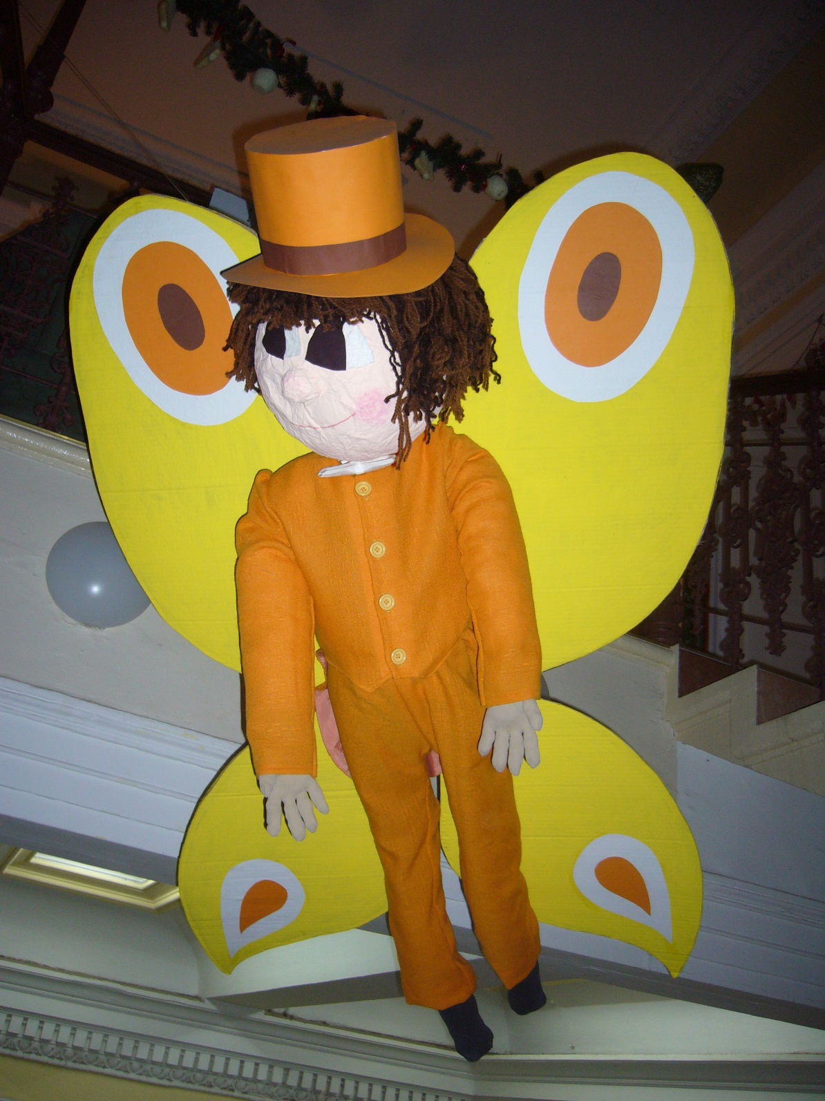
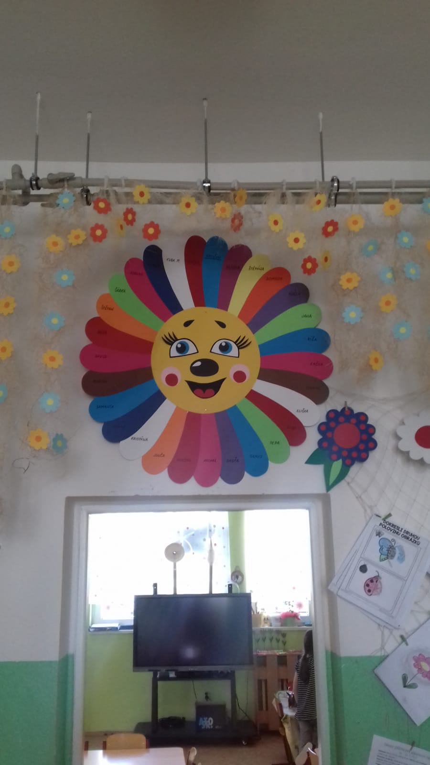
(Zdroj: fotografie z archivu autora)

Slide 4
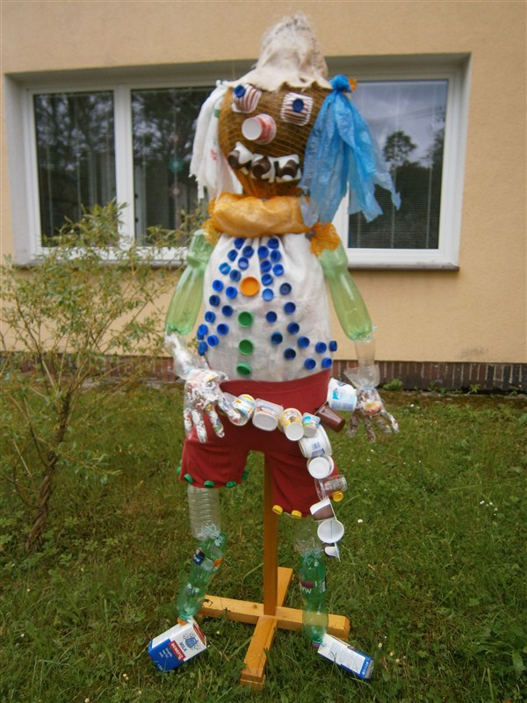
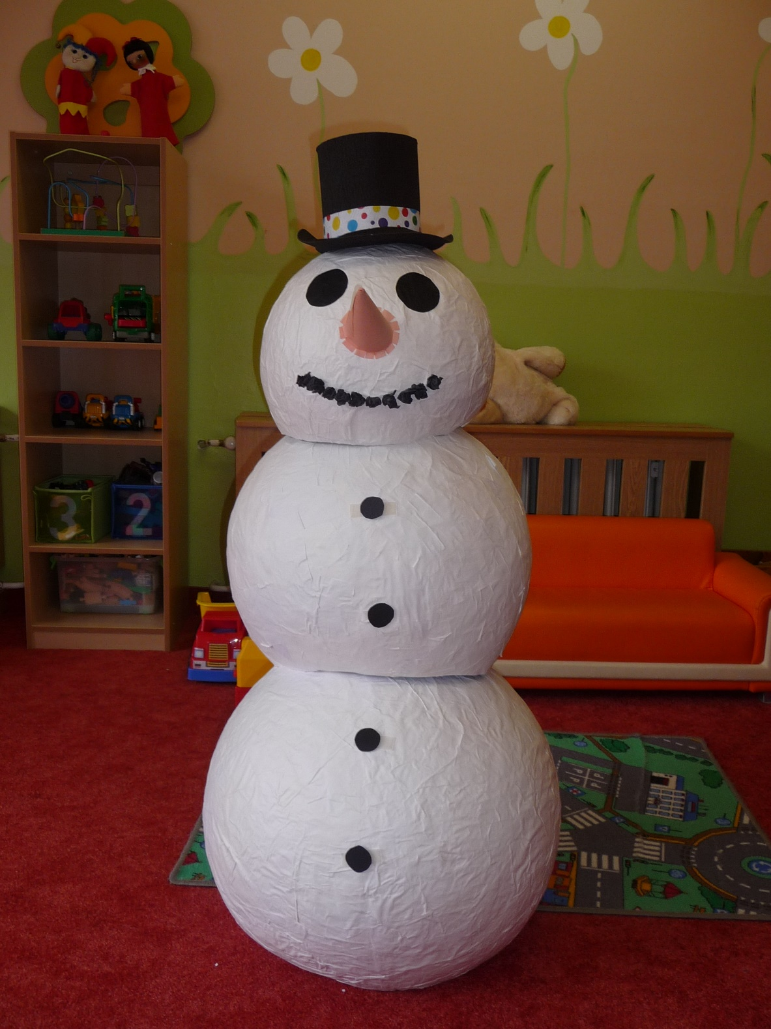
(Zdroj: fotografie z archivu autora)

Slide 5
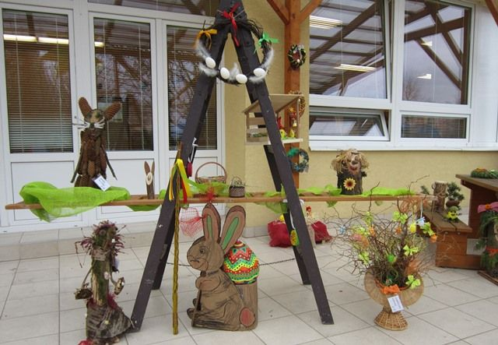
(Zdroj: fotografie z archivu autora)

Slide 6
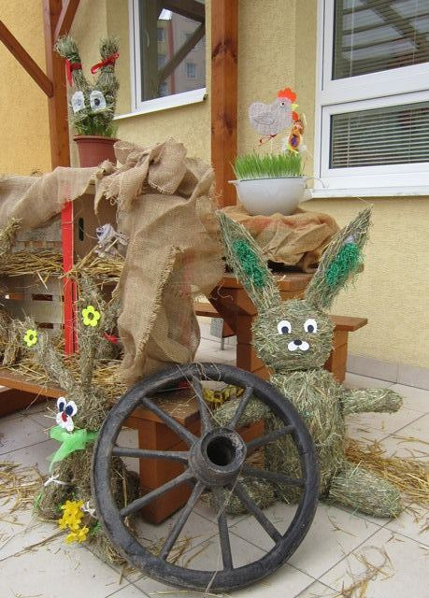
(Zdroj: fotografie z archivu autora)

Slide 7
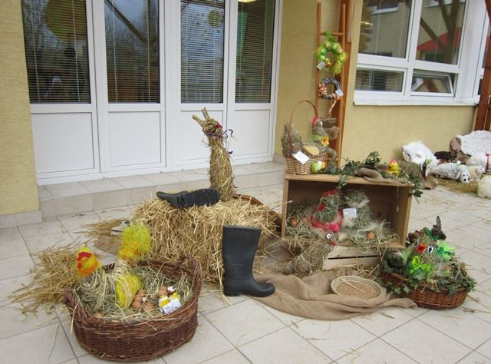
(Zdroj: fotografie z archivu autora)

Slide 8
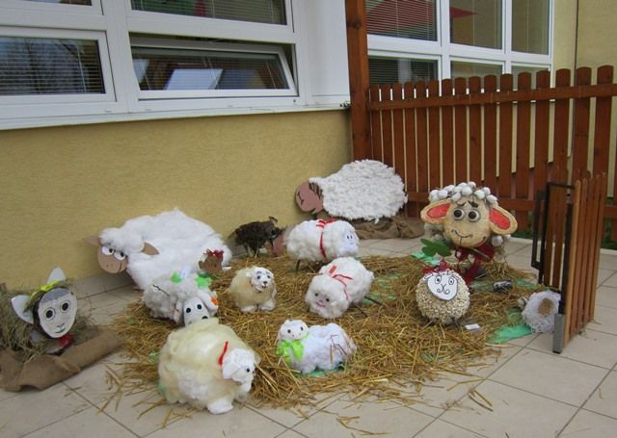
(Zdroj: fotografie z archivu autora)

Slide 9
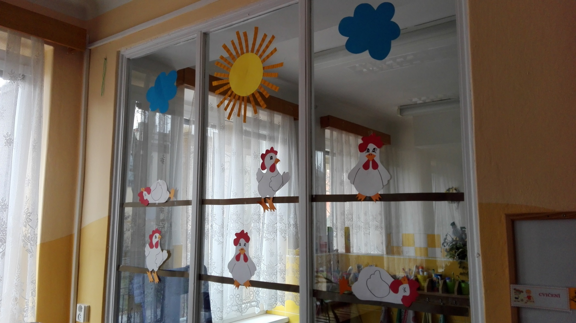
(Zdroj: fotografie z archivu autora)

Slide 10
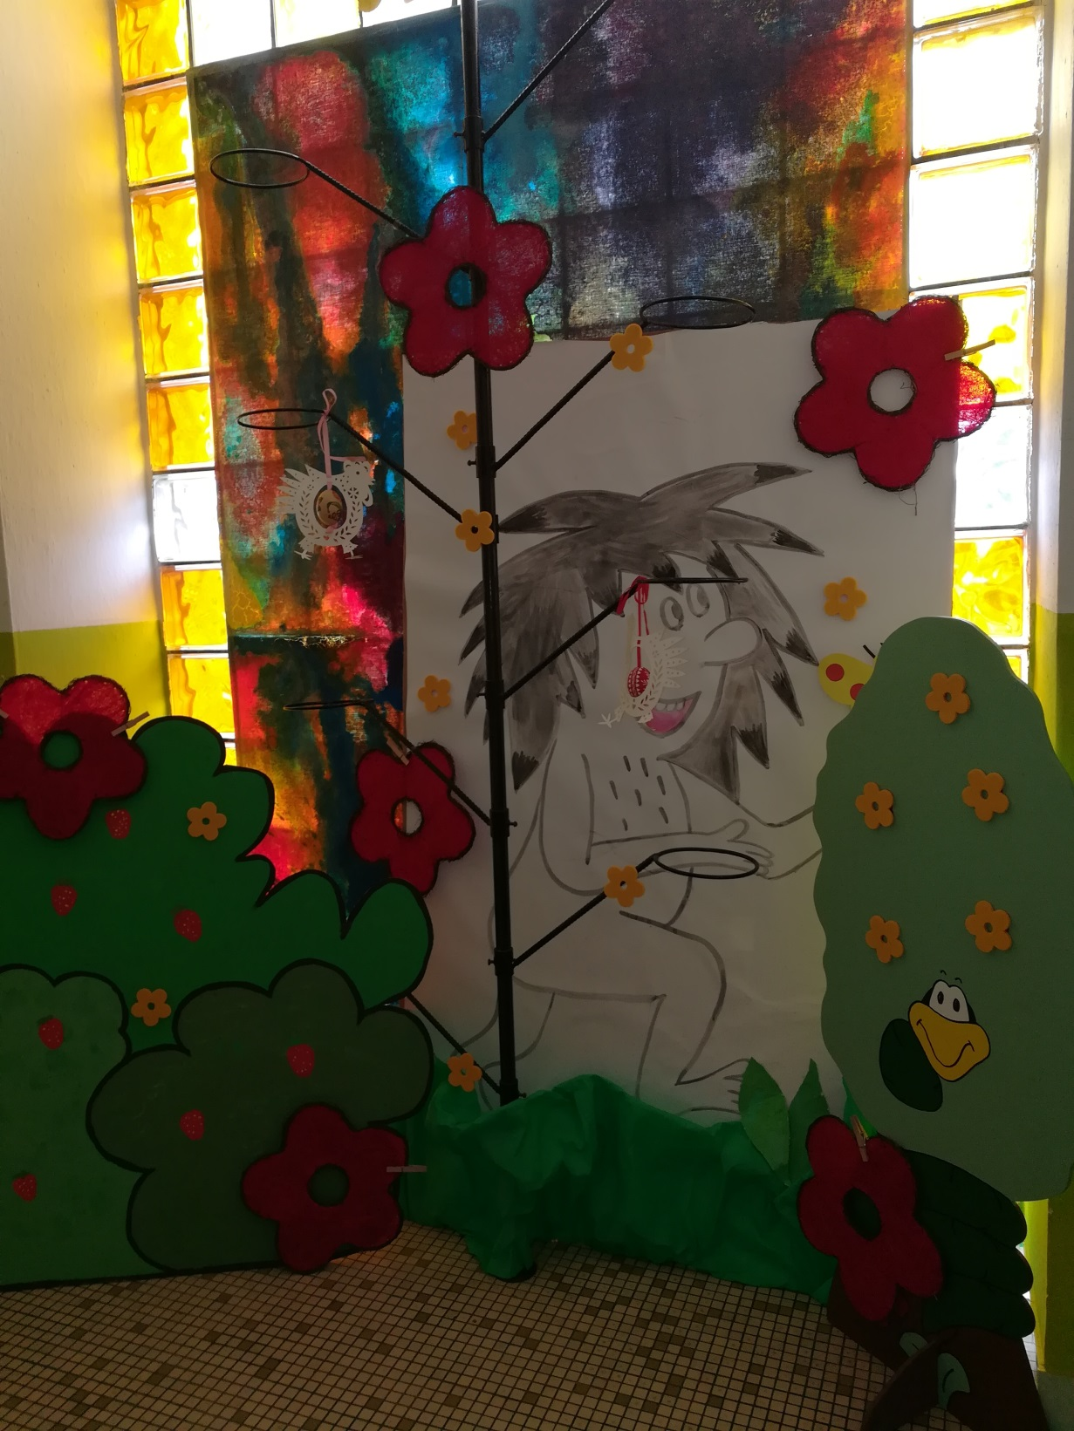
(Zdroj: fotografie z archivu autora)

Slide 11
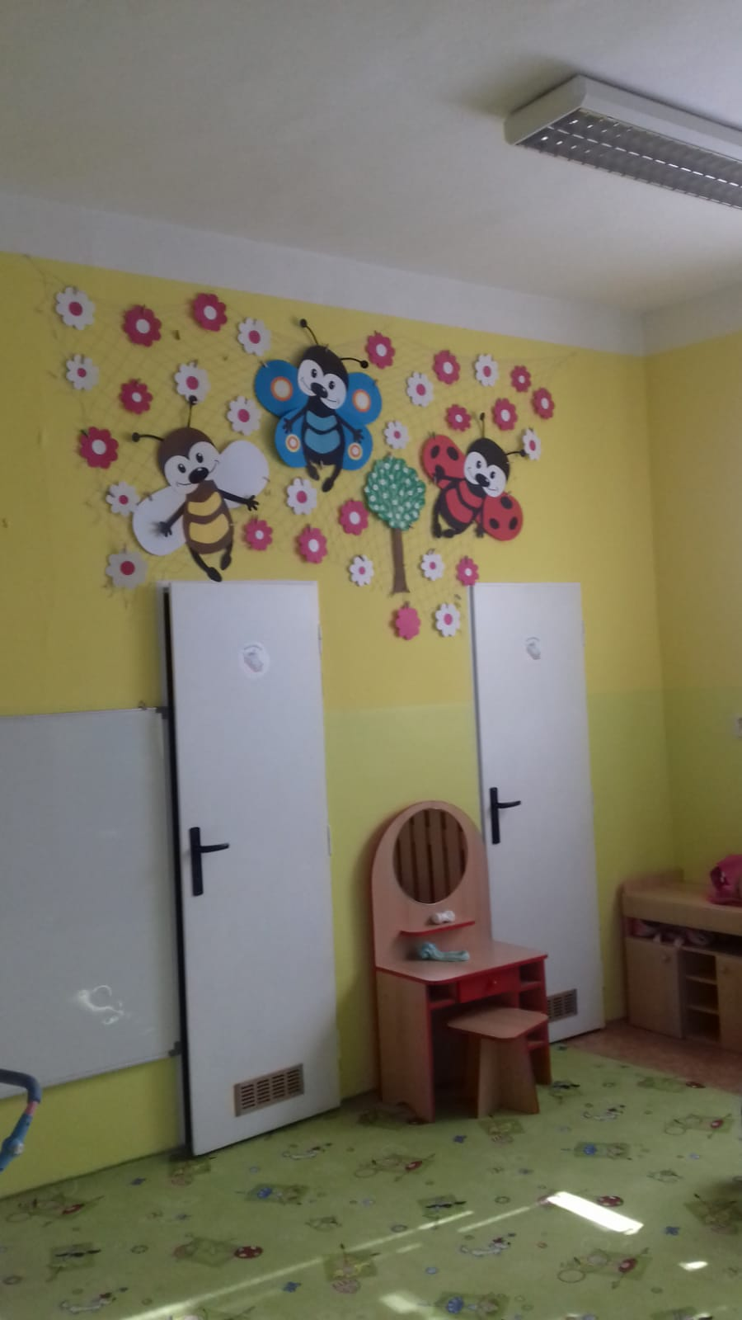
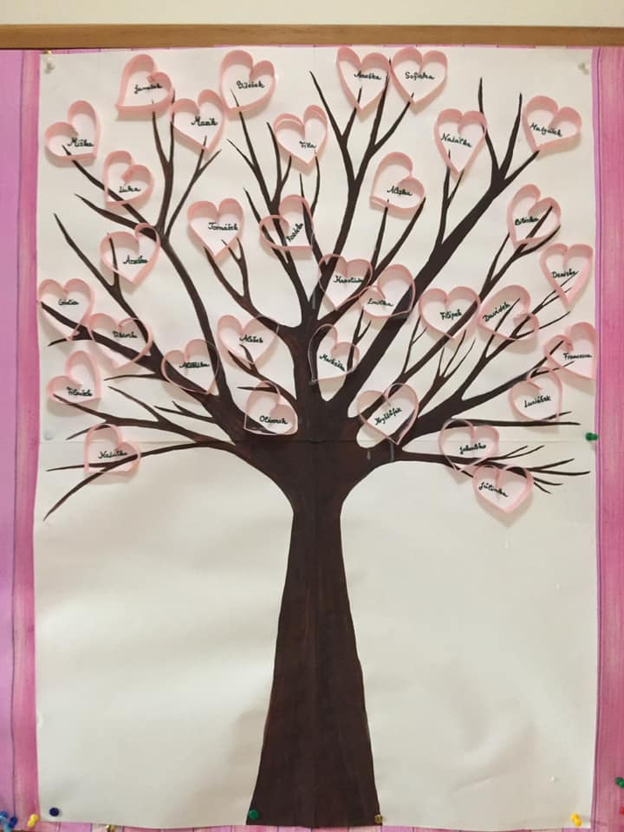
(Zdroj: fotografie z archivu autora)

